Slide 1
ความก้าวหน้า สถานการณ์การเงินการคลัง
หน่วยบริการในเขตสุขภาพที่ 8

Slide 2
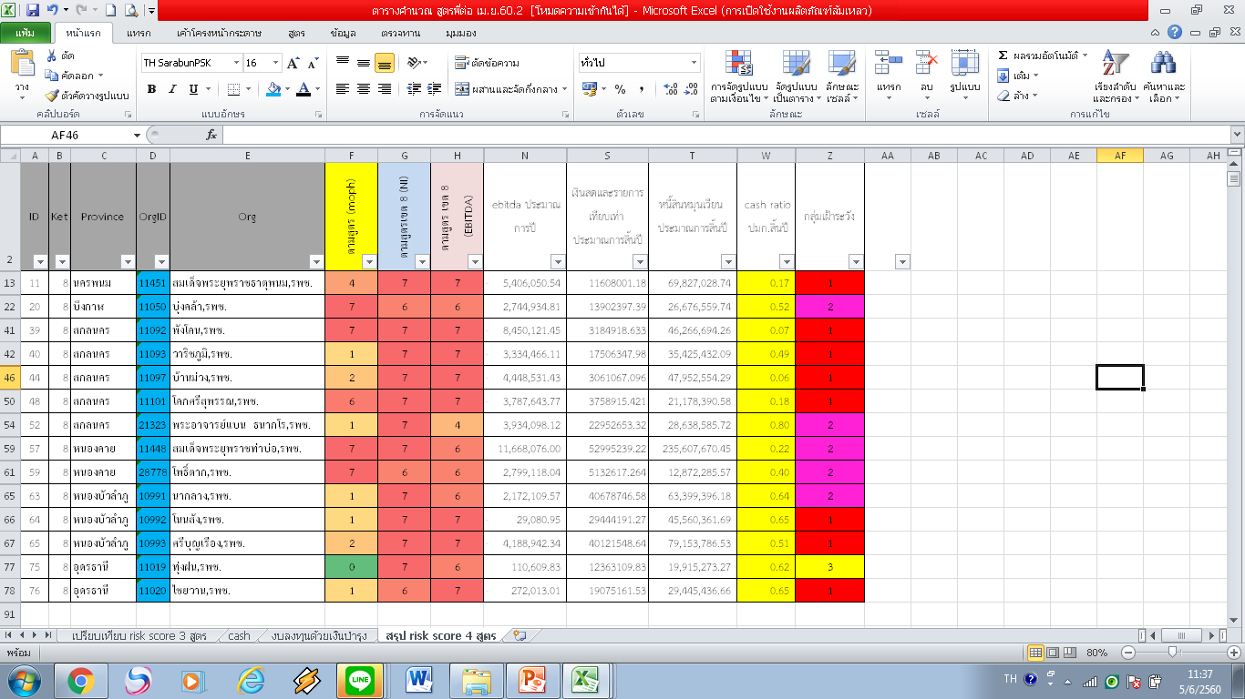
Risk Score 7 ของ รพ. ณ 30 เมษายน 2560
ตามสูตร MOPH, NI, EBITDA

Slide 3
Model การแก้ไขวิกฤติการเงิน เขต 8
โรงพยาบาลเกิดวิกฤติการเงิน
วิเคราะห์ประสิทธิภาพ
มีประสิทธิภาพ
(การจัดสรรงบไม่เพียงพอ)
ขาดประสิทธิภาพ
(ทำแผนการเงินปรับปสภ.)
เขต/จังหวัด
สั่งโอนเงินช่วยเหลือ
แบบให้ขาด
เขต/จังหวัด
สั่งโอนเงินยืม
เสริมสภาพคล่อง
Clearing House
ระดับเขต/จังหวัด
LOI
ระดับเขต/จังหวัด

Slide 4
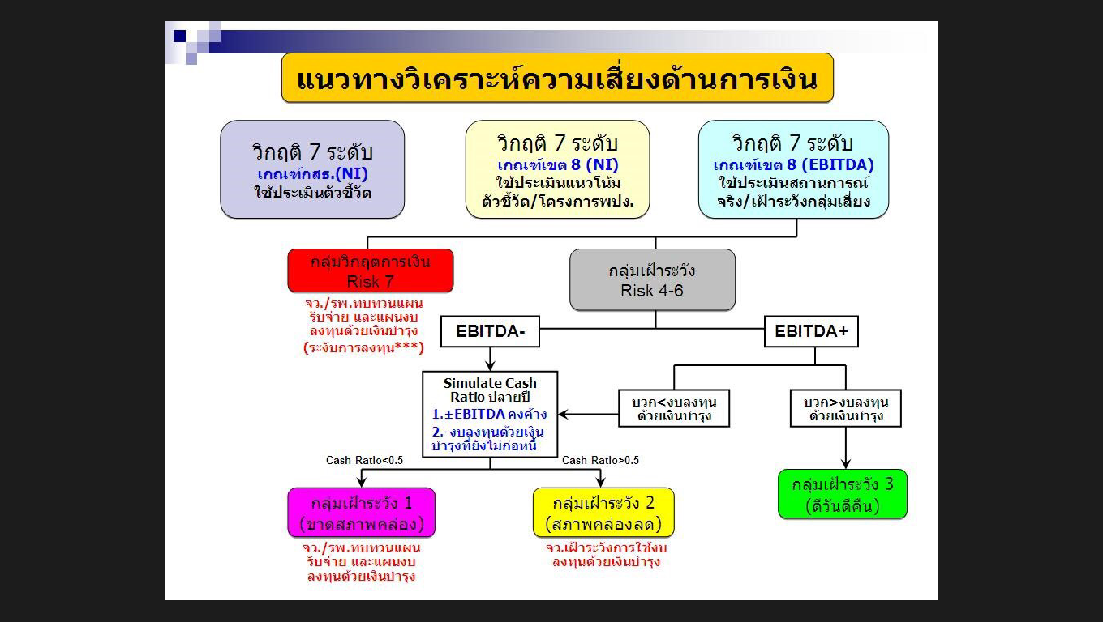
ข้อเสนอ แนวทางการวิเคราะห์ความเสี่ยงด้านการเงิน ของ รพ.
Cash Ratio <0.8
Cash Ratio >0.8

Slide 5
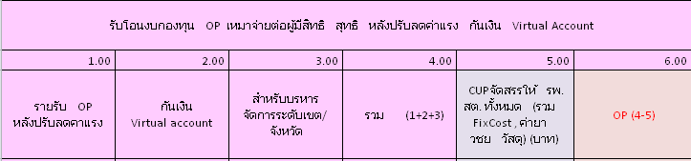
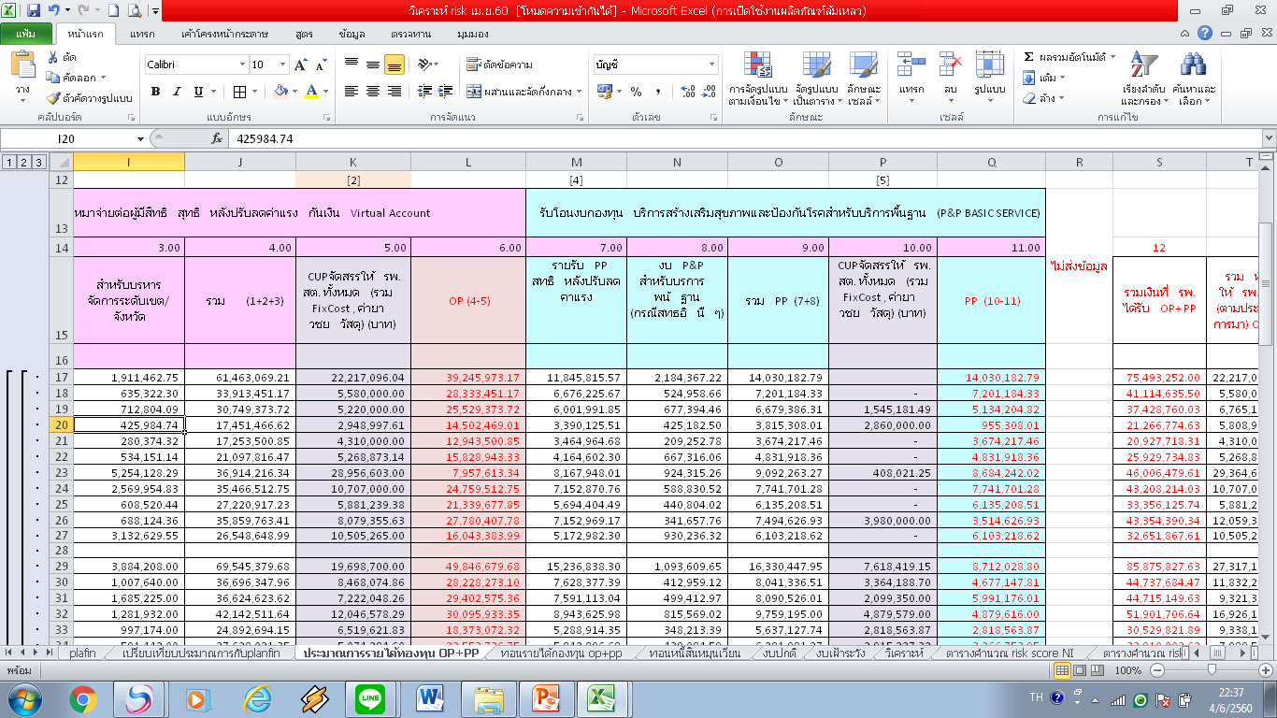
แนวทางวิเคราะห์ความเสี่ยงทางการเงิน เขตสุขภาพที่ 8
ใช้วิธีการทอนเดือน ตามที่โรงพยาบาลประมาณการรายได้กองทุน OP และ P&P เหมาจ่ายรายหัวต่อผู้มีสิทธิ
เพื่อนำมาคำนวณ Risk Score ตามเกณฑ์ NI และ ตามเกณฑ์ EBITDA สำหรับหน่วยบริการที่ไม่ส่งประมาณการฯ มา ทางเขตได้นำ Planfin ที่ รพ.ส่งมาตามแผนที่ 7. แผนสนับสนุน รพ.สต. มาคำนวณ

Slide 6
วิธีการทอนเดือน ไม่นำบัญชีดังต่อไปนี้มาคำนวณ
(ให้ตัดออกเป็น 0 บาท)
รายได้ค่ารักษา UC OP ใน CUP
รายได้ค่ารักษาด้านการสร้างเสริมสุขภาพและป้องกันโรค (P&P)
รายได้กองทุน UC - OP แบบเหมาจ่ายต่อผู้มีสิทธิ
รายได้กองทุน UC - P&P แบบเหมาจ่ายต่อผู้มีสิทธิ
ส่วนต่างค่ารักษาที่สูงกว่าเหมาจ่ายรายหัว – กองทุน UC OP
ส่วนต่างค่ารักษาที่สูงกว่าเหมาจ่ายรายหัว – กองทุน UC P&P
ส่วนปรับลดค่าแรง OP
ส่วนปรับลดค่าแรง PP

Slide 7
วิธีการทอนเดือน
นำประมาณการรายได้ทอนเดือนที่คำนวณได้ มา บวก คืนเข้า (ตามเดือน)
รายได้กองทุน UC - OP แบบเหมาจ่ายต่อผู้มีสิทธิ
รายได้กองทุน UC - P&P แบบเหมาจ่ายต่อผู้มีสิทธิ
และบวกคืนเข้าในหนี้สินหมุนเวียน

Slide 8
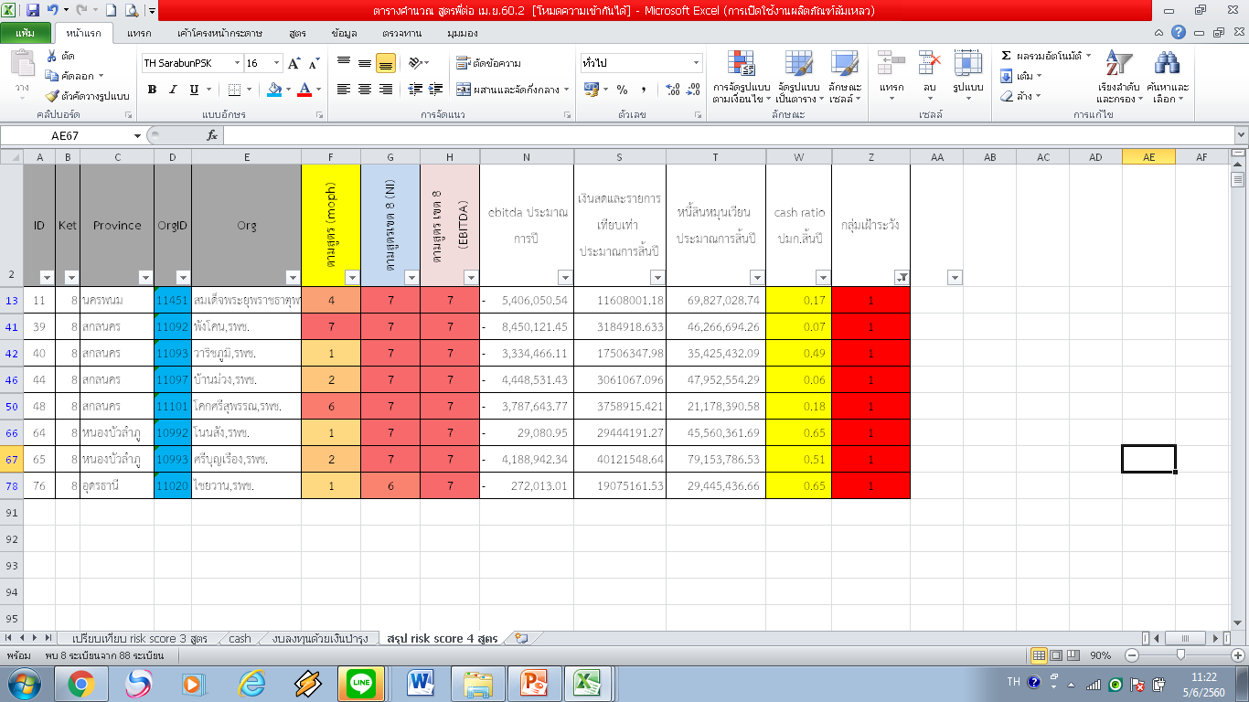
จังหวัด / รพ. ทบทวนแผนรับ – จ่าย และการลงทุนด้วยเงินบำรุง
ระงับการลงทุนด้วยเงินบำรุง
LOI ปรับประสิทธิภาพ
1. กลุ่มวิกฤติการเงิน (สีแดง) มี 8 รพ.

Slide 9
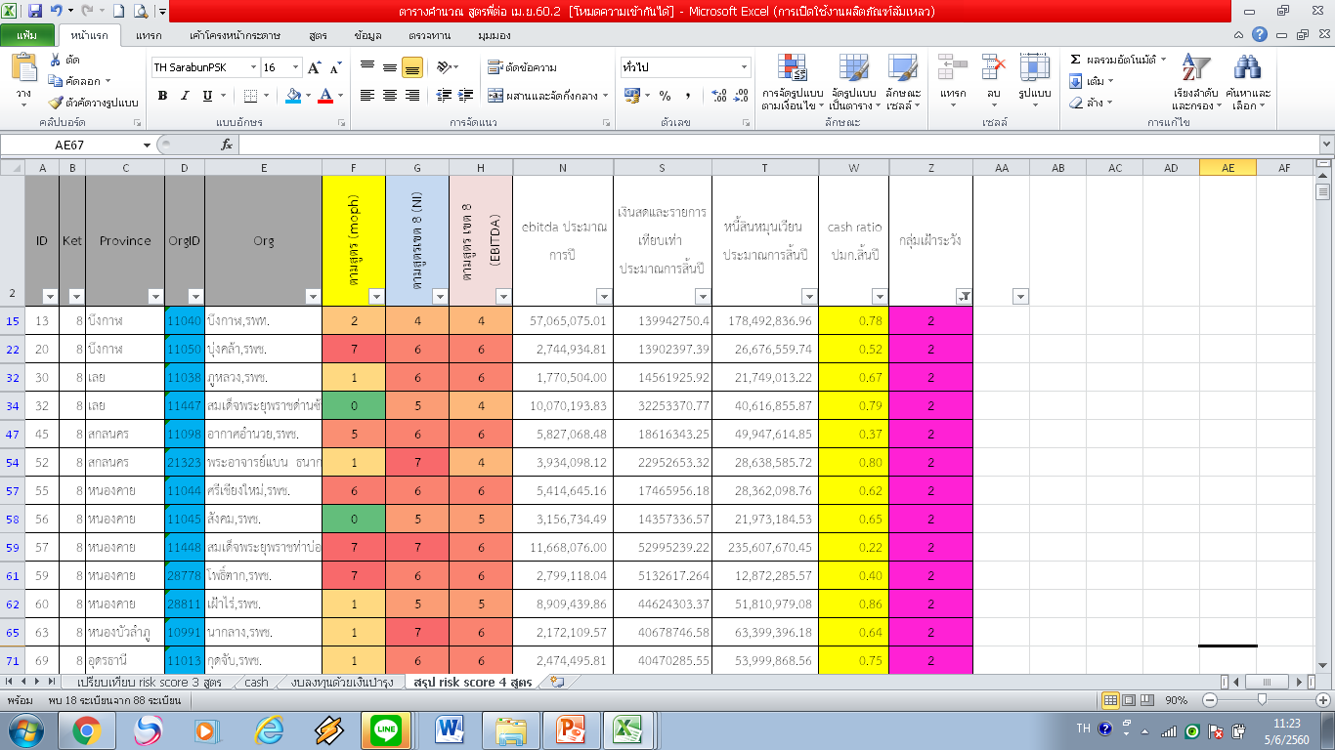
2. กลุ่มเฝ้าระวัง 1 ขาดสภาพคล่อง (สีชมพู) มี 18 รพ.

Slide 10
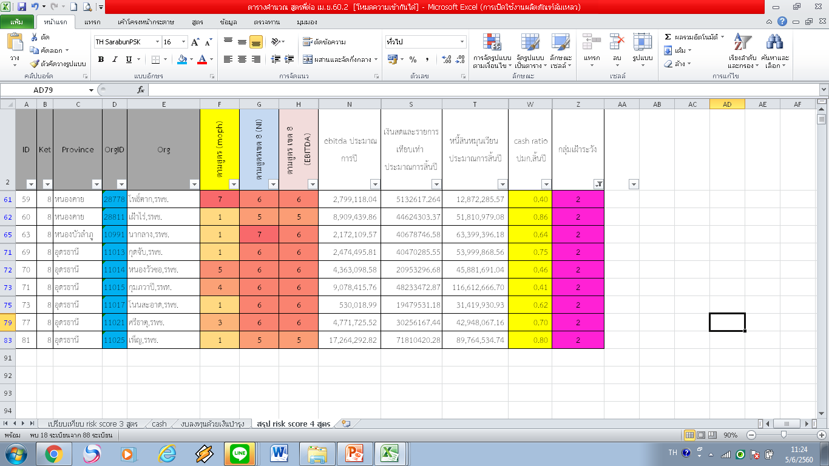
2. กลุ่มเฝ้าระวัง 1 ขาดสภาพคล่อง (สีชมพู) มี 18 รพ. (ต่อ)
จังหวัด / รพ. ทบทวนแผนรับ – จ่าย และการลงทุนด้วยเงินบำรุง * LOI ปรับประสิทธิภาพ

Slide 11
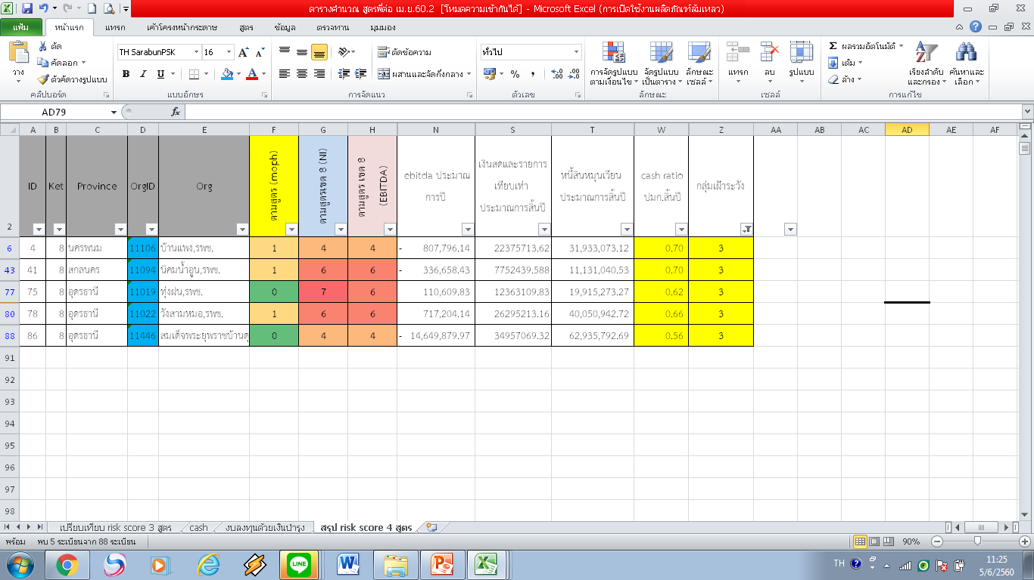
3. กลุ่มเฝ้าระวัง 2 สภาพคล่องลดลง (สีเหลือง) มี 5 รพ.
จังหวัด / รพ. ระมัดระวัง การลงทุนด้วยเงินบำรุง

Slide 12
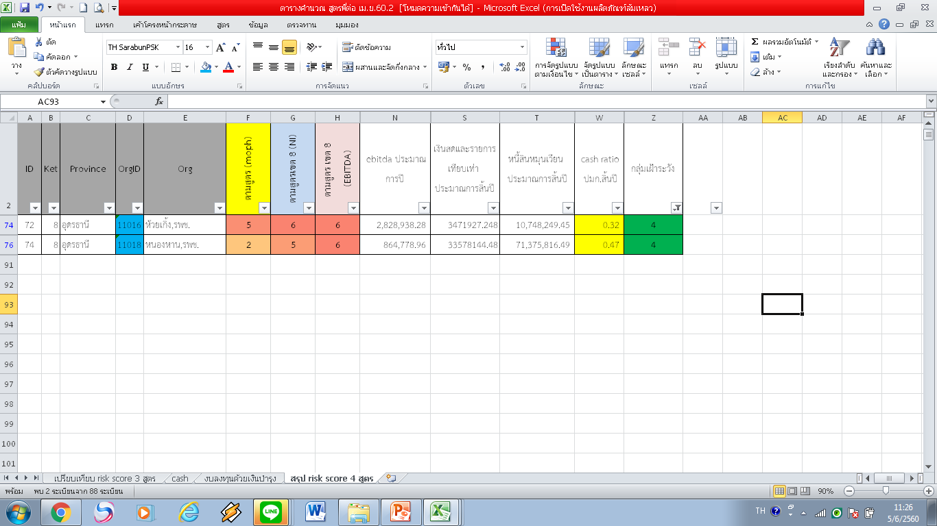
4. กลุ่มเฝ้าระวัง 3 มีแนวโน้มดีขึ้น (สีเขียว)
แต่ต้องระวังการลงทุน > EBITDAมี 2 รพ.

Slide 13

Notes:
13

